Slide 1
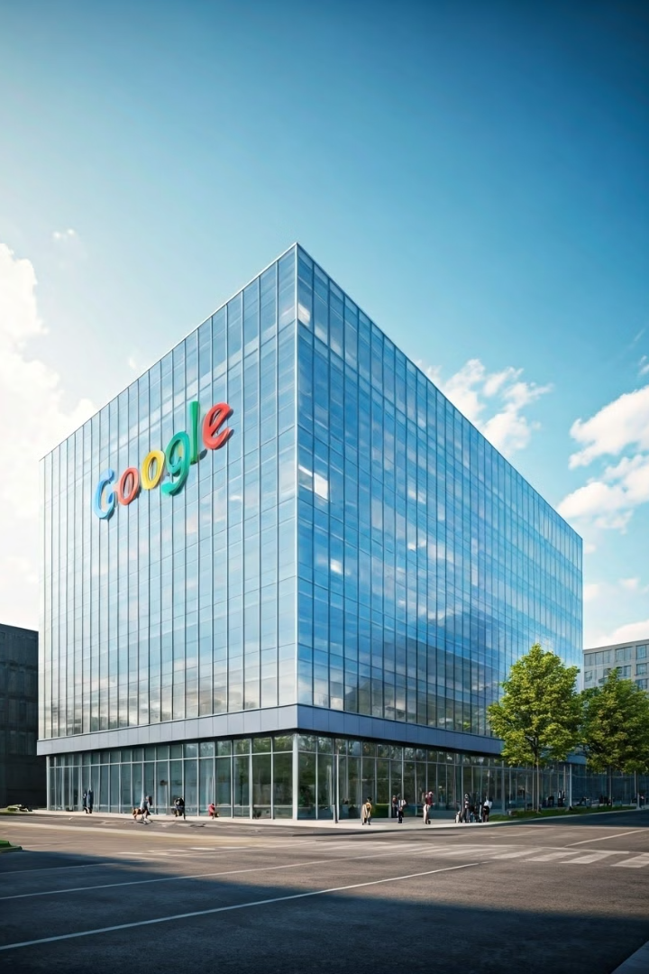
Маркетинговый анализ Google
Каплич В.А., Бекетова М.А., Шершнева Е.С.
Гр.250502

Slide 2

Профиль деятельности
Google LLC - частная компания в составе Alphabet Inc., публичной корпорации.
Google — это одна из крупнейших технологических компаний мира, которая работает в нескольких направлениях:
Поисковые технологии и реклама
Google Search и Google Ads, Google AdSense
Мобильные технологии
Android
Облачные сервисы, искусственный интеллект и машинное обучение
Google Cloud, Google Assistant
Устройства для пользователей
Pixel, умные колонки Google Nest, ноутбуки Chromebook

Slide 3
Основные продукты и услуги
Поисковая система Google, YouTube, Google Карты, Google Drive, Google Photos, Gmail,
Google Ads, Google AdSense, Google Analytics, Google Cloud, Android, Google Assistant
и другие.
Частные
пользователи
Компании и
организации
Правительства и
образовательные
учреждения
Люди, использующие поиск Google, Android, YouTube и другое
Компании, использующие Google Ads и Google Cloud Platform
Используют Google Workspace

Slide 4

Интересные факты
о Google

Slide 5

Перспективы компании
Google получает значительные доходы от рекламы и облачных сервисов, что позволяет компании инвестировать в эти направления и расширять свое влияние в таких областях, как:
1
Искусственный интеллект
2
Автономные технологии
3
Квантовые вычисления
4
Интернет вещей

Slide 6
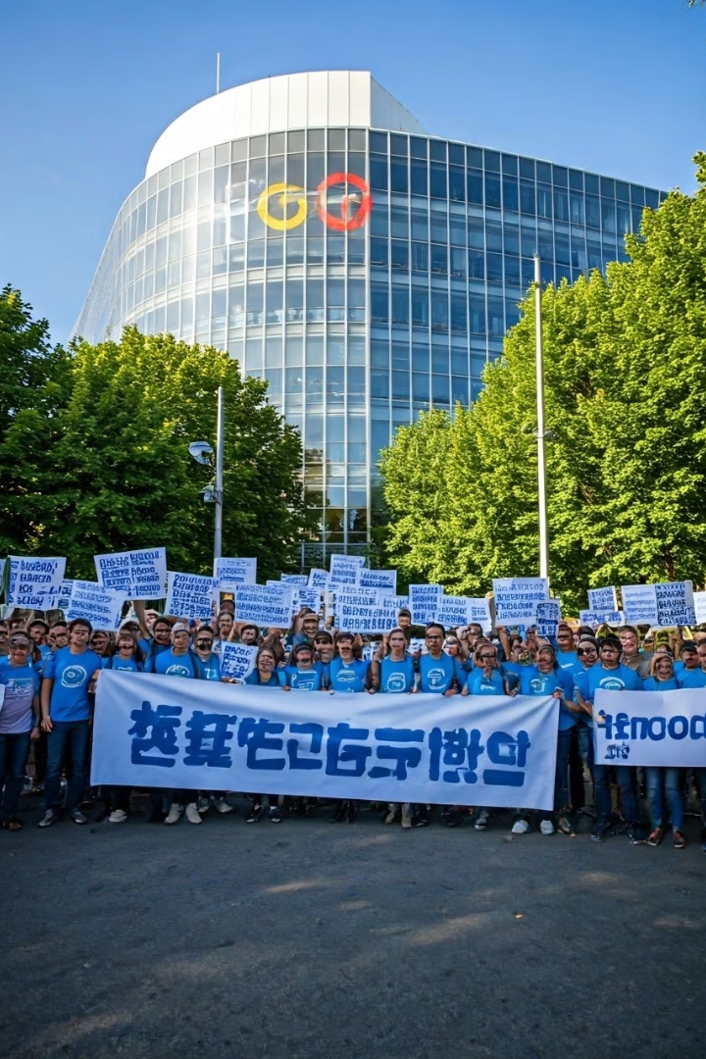



Вызовы
Тем не менее, некоторые факторы могут представлять вызовы для компании:
Регуляторные барьеры
Правительства разных стран все чаще вводят новые правила для технологических гигантов, таких как Google, чтобы ограничить их монопольное влияние на рынки
Приватность данных
Ужесточение законодательства в сфере приватности
требует от Google больших инвестиций и строгих мер по
защите данных пользователей
Конкуренция
Google сталкивается с растущей конкуренцией со стороны Amazon, Microsoft и Apple в различных секторах, включая облачные технологии и рекламные сервисы

Slide 7
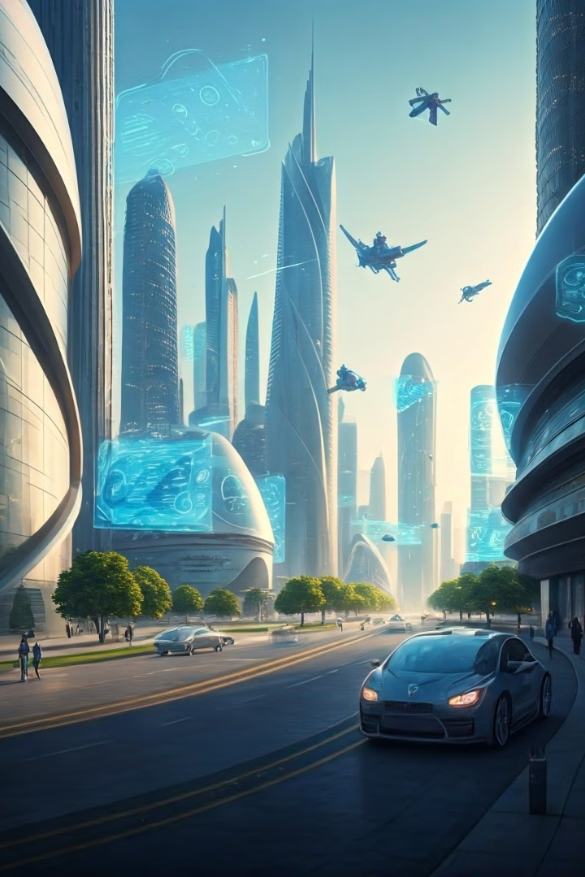
Заключение
С учетом сильной финансовой базы, обширного набора продуктов и доступа к высококвалифицированным кадрам, Google имеет все шансы оставаться одним из мировых лидеров в технологической отрасли

